Slide 1
АНАЛИЗ ПРИЧИН ОШИБОК
В ПРОЕКТАХ ПРИ НЕДОСТАТОЧНОМ ПОНИМАНИИ СУЩНОСТИ МЕТОДА
УЧЕБНОГО ПРОЕКТИРОВАНИЯ
Борискина Ю.М., boriskina1580@mail.ru

Slide 2
проблема
проектирование
портфолио
Проект – это 6 «П»:
презентация
Поиск информации
продукт
Проект — специально организованный учителем и самостоятельно выполняемый учащимися комплекс действий по решению значимой для учащегося проблемы, завершающихся созданием продукта.

Slide 3
Все недочеты можно разделить на несколько больших групп:
ошибки, связанные с недопонимание сущности самого метода проекта как дидактического инструмента;
ошибки, связанные с разработкой проблематики проекта и его мониторинга;
ошибки эргономики презентации при представлении проекта.

Slide 4
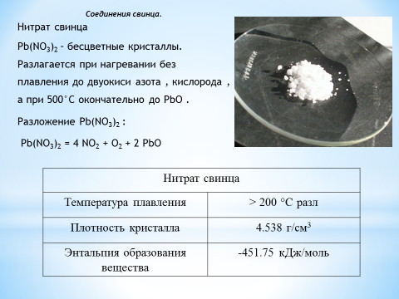

Slide 5
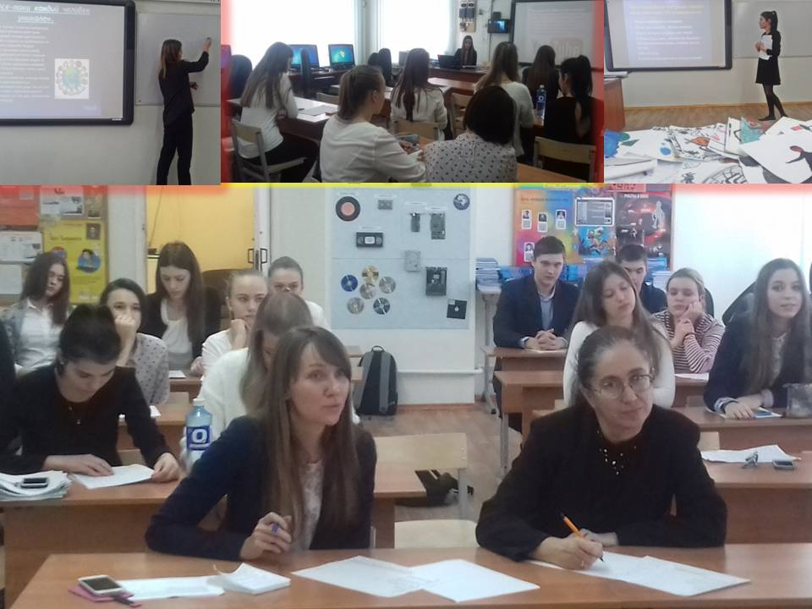
Ошибки 1-ой группы- те недочеты, которые возникают у авторов проектов из-за недостаточного понимания сущности метода учебного проектирования.

Slide 6
Рассмотрение проектного метода как «факультативного», «кружкового», а не как ключевой педагогической технологии. Он не должен быть оторван от основного учебного процесса и стоять в стороне, нужна тесная интеграция с рабочими программами по предметам, календарно- тематическим планированием.
1

Slide 7
Основные задачи при планировании проекта должны быть направлены на решение конкретной проблемы, приобретение навыков поиска информации, структурировании, экспериментальной деятельности, но достаточно часто текущее изучение тематического материала просто на финишной прямой оформляется в виде презентации, и становится «проектом».
2

Slide 8
Нацеленность на один аспект при проектировании, недостаточно «широкий взгляд» на выбранную проблему. Аспекты рассмотрения:
a) историко-методологический;
б) искусствоведческий;
в) филологический;
г) экологический;
д) прикладной;
е) краеведческий.
3
..

Slide 9
Главное при подготовке проекта- сам процесс исследования, а презентация, хоть и является важным звеном в структуре проекта, не должна занимать центральное место.
4

Slide 10
Нужно придавать важное значение другим, не «учебно-предметным» навыкам, будь то умение отстаивать свое мнение, структурировать и визуализировать данные, презентовать выполненную работу на публике, искать информацию в разных источниках.
5

Slide 11
Недостаточное понимание структуры каждого типа учебного проекта (дистанцировать понятие «проектная работа», «исследовательская работа», «урок с применением технологии проекта» и т.д.).
6

Slide 12
Неэффективно подобранные методы исследования, не согласующиеся с поставленными задачами.
7

Slide 13
Недостаток внимания выбору стоящих идей, проблем (итог- типичные проекты; проекты, не подходящие под структуру проекта).
8

Slide 14
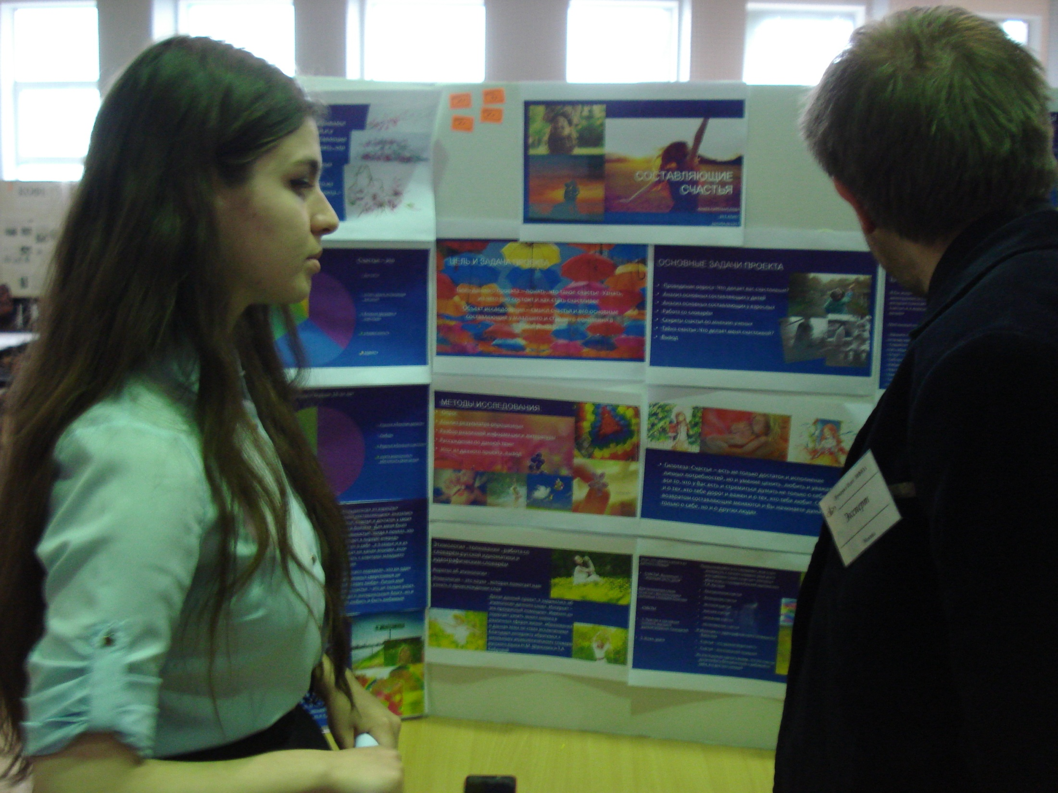
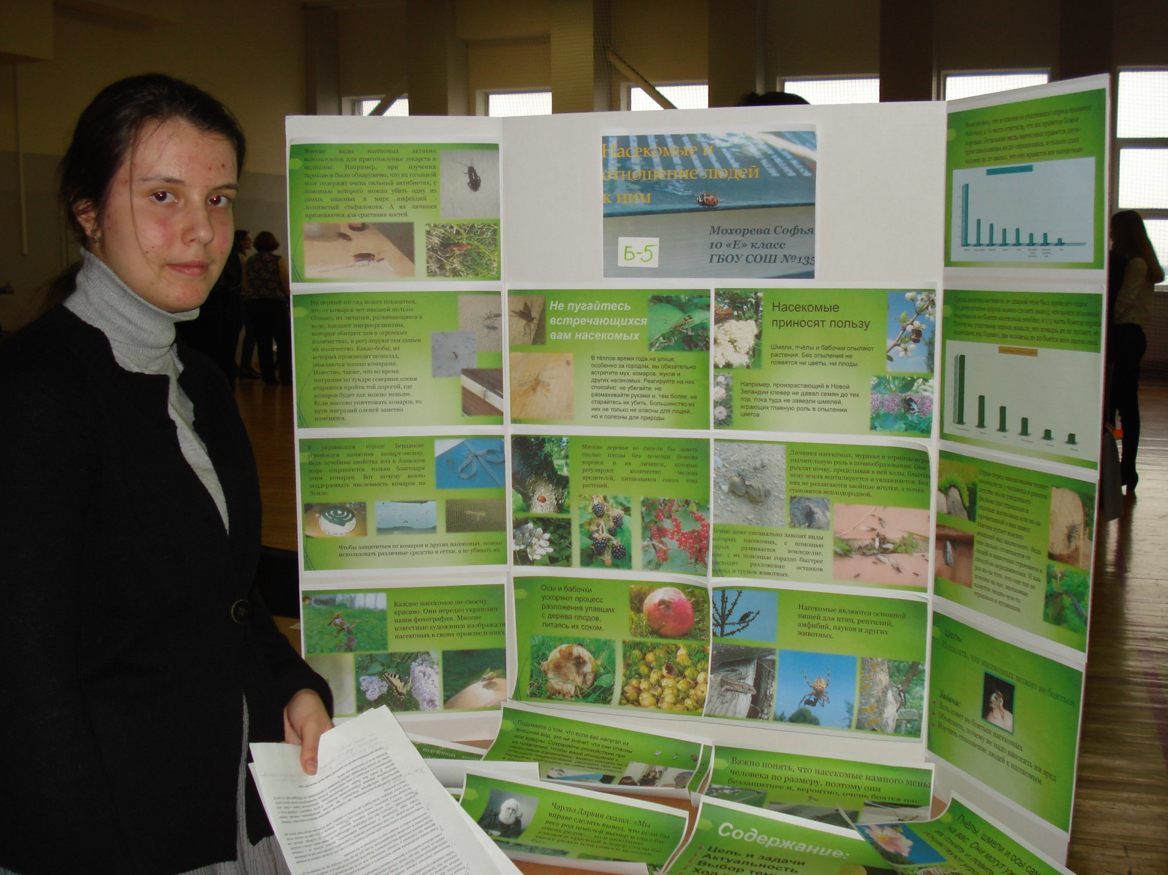
Оценивание проекта одной оценкой, оценивание без разработанных критериев.
9

Slide 15
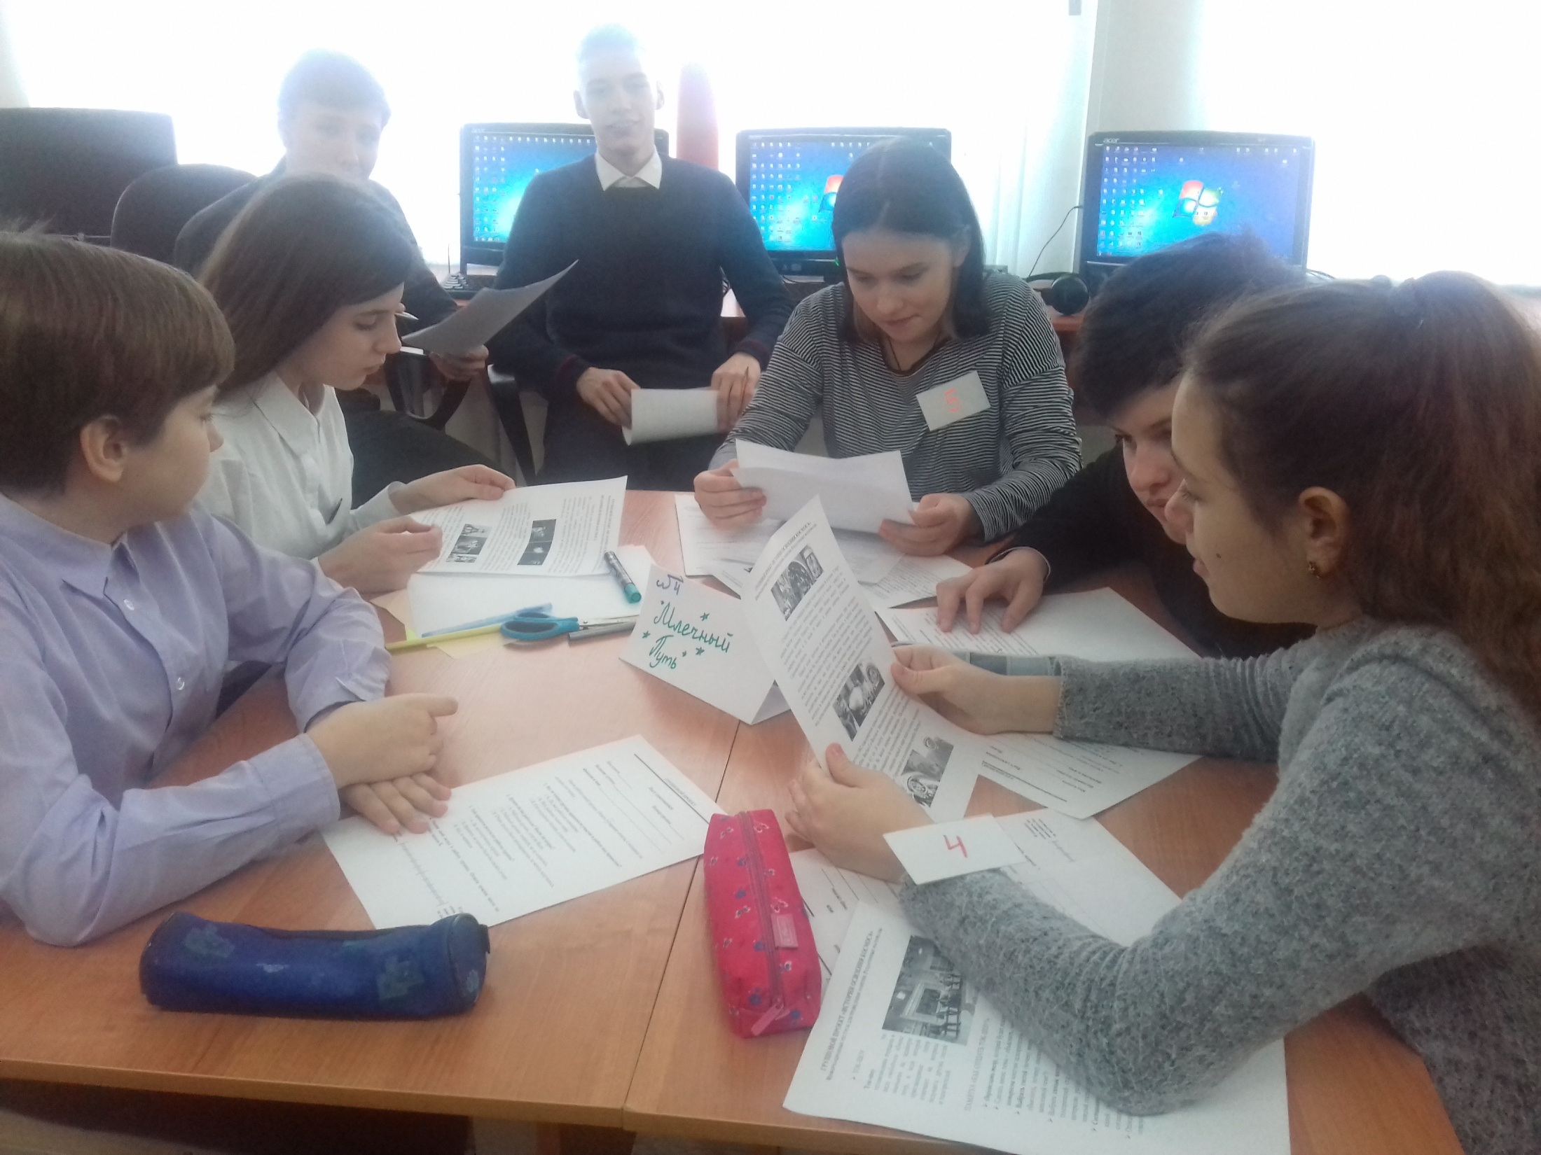
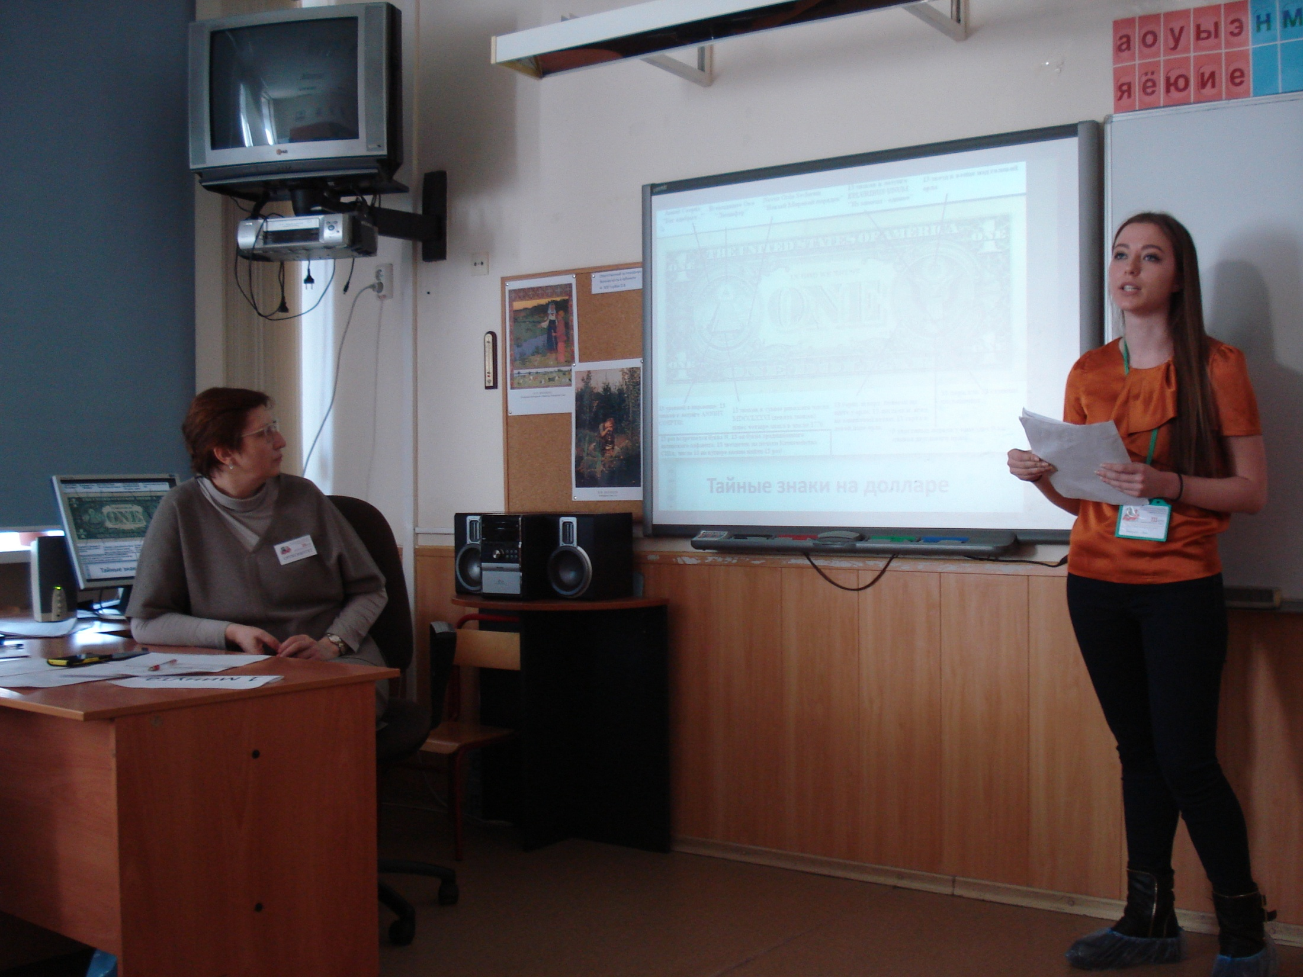
Не найденный баланс между предполагаемой по технологии значительной самостоятельностью деятельности учащегося и его работе в команде, включая общение с педагогом.
10

Slide 16
Учет недочетов позволит педагогу избежать типичных ошибок первой группы при организации проектной деятельности, сделать эту работу интересной для учеников и правильной с точки зрения процесса проведения научного исследования.
!

Slide 17
Благодарю за внимание!

